Slide 1
Agenda
Exposé
Problemraum
Zielhierarchie
Relevanz
Domäne
Fishbone-Diagramm
Domänenmodell
Zielgruppe
Vorgehensmodell
Stakeholder
Erfordernisse
Anforderungen
Use cases
Markrecherche
Risikoanalyse
Potenzielle Features
Quellen

Slide 2
Problemraum
Exposé
Einkaufsproblematik einer Person mit mentaler Retardierung
Probleme:
Einkaufplanung
Geldverwaltung
Kulturtechniken
Produktvielfalt
Aktueller Umgang mit der Situation:
Das betreuende Personal übernimmt die Aufgaben, bei denen es Probleme gibt.
https://github.com/SJetz/EPWS2122JetzPettinger/wiki/Expos%C3%A9

Slide 3
Zielhierarchie
Exposé
Strategisches Ziel
Inklusion und Autonomie von Personen mit mentaler Retardierung
Arbeitsalltagserleichterung des Betreuungspersonals
Taktisches Ziel
Einen digitalen Einkaufsplaner, der das aktuelle Supermarktangebot in vereinfachter audiovisueller Form darstellt
Operatives Ziel
Klar verständliche und einfach gehaltene Audiospuren
Eindeutige und einfache gehaltene (Symbole-)Bilder und Farben
Eindeutige Semantik
Einfache Bedien- und Anzeigeelemente
https://github.com/SJetz/EPWS2122JetzPettinger/wiki/Expos%C3%A9

Slide 4
Relevanz
Exposé
Gesellschaftliche Relevanz
Inklusion und Autonomie mental retardierender Personen in der Gesellschaft voranzutreiben
Alltagsherausforderungen eigenständig meistern, um das Selbstwertgefühl betroffener Personen anzuheben.
https://github.com/SJetz/EPWS2122JetzPettinger/wiki/Expos%C3%A9

Slide 5
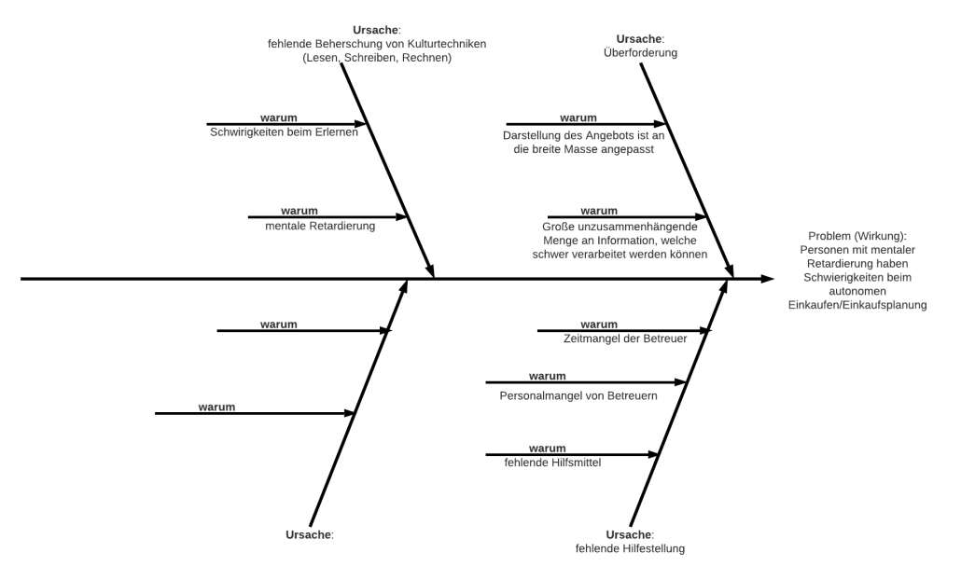
Fishbone Diagramm
Domäne
https://github.com/SJetz/EPWS2122JetzPettinger/wiki/Fishbone-Diagram

Slide 6
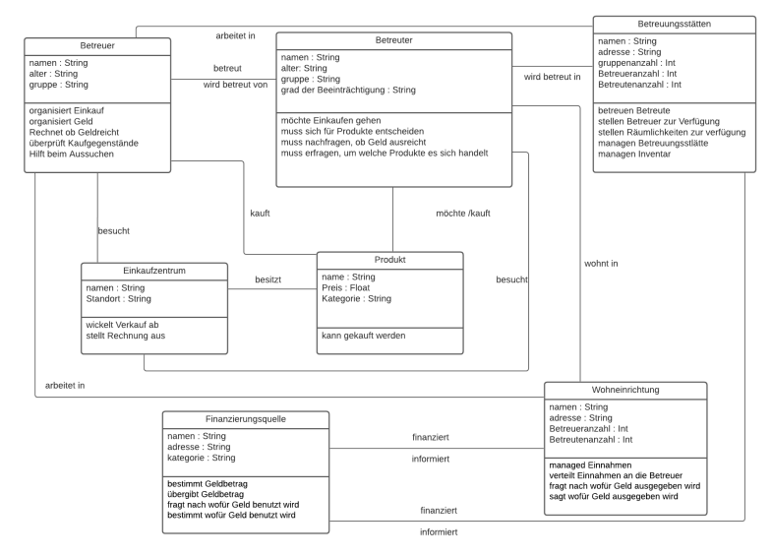
Domänenmodell
Domäne
https://github.com/SJetz/EPWS2122JetzPettinger/wiki/Dom%C3%A4nenmodell

Slide 7
Zielgruppe
Domäne
https://github.com/SJetz/EPWS2122JetzPettinger/wiki/Zielgruppe

Slide 8
Vorgehensmodell
Vorgehensmodell
https://github.com/SJetz/EPWS2122JetzPettinger/wiki/Vorgehensmodell

Slide 9
Stakeholder
Vorgehensmodell
https://github.com/SJetz/EPWS2122JetzPettinger/wiki/Stakeholder

Slide 10
Erfordernisse
Vorgehensmodell
https://github.com/SJetz/EPWS2122JetzPettinger/wiki/Erfordernisse-und-Anforderungen

Slide 11
Anforderungen
Vorgehensmodell
https://github.com/SJetz/EPWS2122JetzPettinger/wiki/Erfordernisse-und-Anforderungen

Slide 12
Use Cases
Vorgehensmodell
https://github.com/SJetz/EPWS2122JetzPettinger/wiki/Use-Cases

Slide 13
Marktrecherche
Marktrecherche
https://github.com/SJetz/EPWS2122JetzPettinger/wiki/Marktrecherche

Slide 14
Risikoanalyse
Risikoanalyse
https://github.com/SJetz/EPWS2122JetzPettinger/wiki/Risiken

Slide 15
Potentielle Features
Vorgehensmodell
https://github.com/SJetz/EPWS2122JetzPettinger/wiki/potenzielle-Features

Slide 16
Quellen
Quellen
https://github.com/SJetz/EPWS2122JetzPettinger/wiki/Quellen

